Slide 1
Роль физики в профессиональном выборе выпускников
Ведущий методист ЦЕМО
учитель I квал.категории
Литвинов Олег Андреевич

Slide 2




Новые образовательные подходы.
Зачем?
Вопросы, волнующие человека
Какую профессию выбрать, чтобы быть в будущем успешным?
Что будет с текущими профессиями?
Какие знания необходимы в будущем?
ГЛОБАЛЬНЫЕ ТРЕНДЫ В ОБРАЗОВАНИИ
Навыки и компетенции будущего – новые профессии
Для чего учить?
Чему учить?
Как учить?

Slide 3

ВЫПУСКНИКИ С КАКИМИ НАВЫКАМИ ВОСТРЕБОВАННЫ НА РЫНКЕ ТРУДА
50
1960
1970
1980
2000
1990
2006
2009
Не рутинная межличностная (менагеры,продвиженцы и т.д.)
Не рутинная аналитическая (аналитики)
Рутинная мыслительная (исполнители)
Не рутинная ручная (швея, парикмахер, сфера услуг)
Рутинная ручная (землекоп , токарь, слесарь)

Slide 4
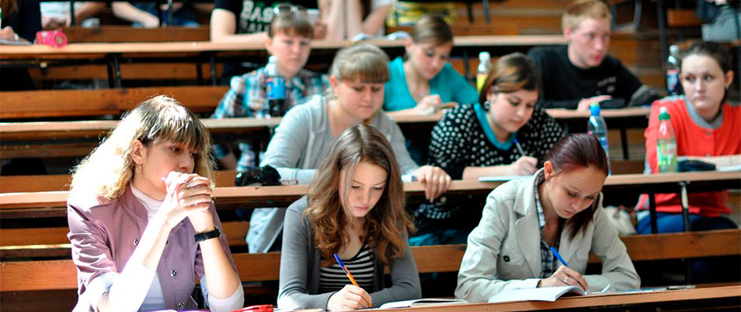


КАКИЕ ПРОФЕССИИ БУДУТ ВОСТРЕБОВАНЫ?

Slide 5



КАКИЕ ПРОФЕССИИ БУДУТ ВОСТРЕБОВАНЫ?
Пока мы осваиваем профессии юристов, экономистов, слесарей и поваров Илон Маск грезит о полете на марс, 3D-принтеры начинают печатать человеческие органы, а Великобритания инвестирует миллионы фунтов стерлингов в подготовку ассистентов и помощников для роботов.
The New York Times

Slide 6


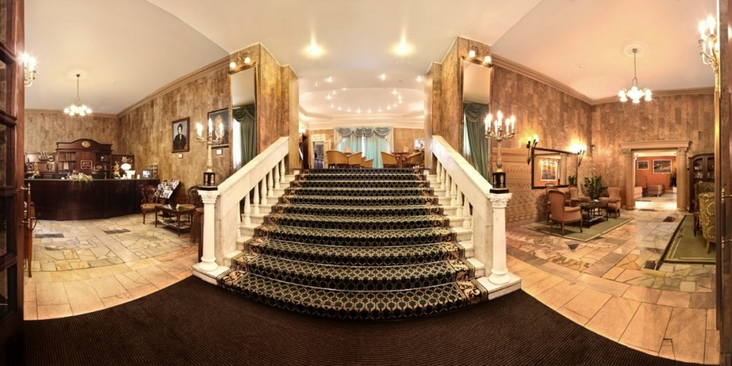

КАКИЕ ПРОФЕССИИ НЕ УЙДУТ?
Медицина
Образование
Гостиничный и ресторанный бизнес
Сфера услуг

Slide 7
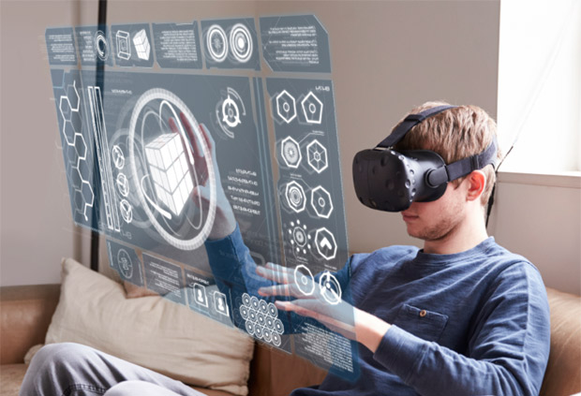
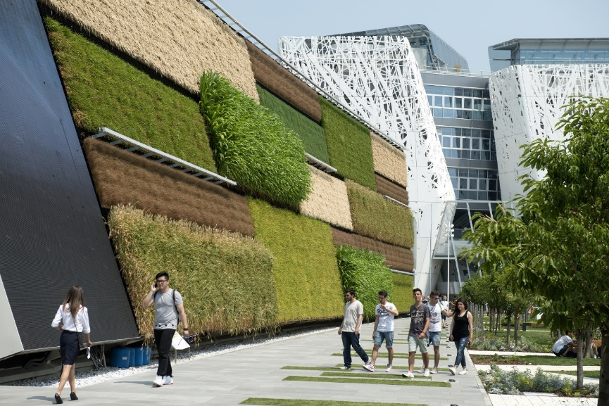
НОВЫЕ ПРОФЕССИИ И НОВЫЕ КОМПЕТЕНЦИИ
Дизайнер виртуальной реальности
Требуемые предметы:
математика (профиль);
физика
информатика
Основная деятельность:
Создание виртуальных офисов для дистанционных переговоров, музеев, муниципальных учреждений и др.
Сити-фермер
Требуемые предметы:
математика;
физика;
биология, география
Основная деятельность:
Сити-фермеры занимаются полезным озеленением мегаполисов.

Slide 8
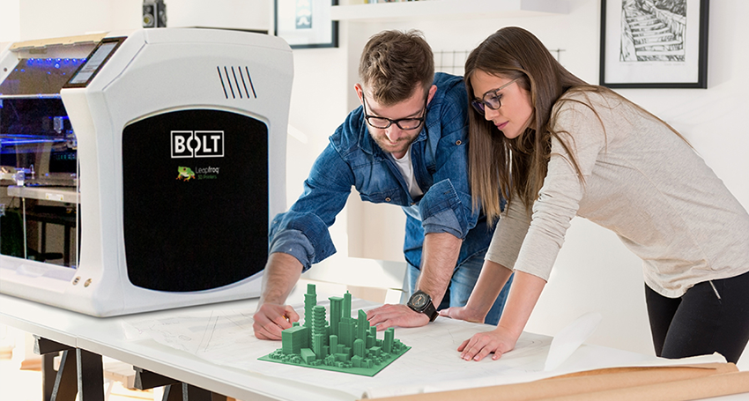

НОВЫЕ ПРОФЕССИИ И НОВЫЕ КОМПЕТЕНЦИИ
Проектировщик 3D-печати
Требуемые предметы:
математика (профиль);
физика;
информатика, химия.
Основная деятельность:
Проектирование и работа с 3D-принтерами. Повышение качества печати.
Кибер-безопасность
Требуемые предметы:
математика (профиль);
физика;
информатика.
Основная деятельность:
Защита и сохранность персональных данных пользователей различного уровня; отражение кибер-атак на базы данных пользователей.

Slide 9
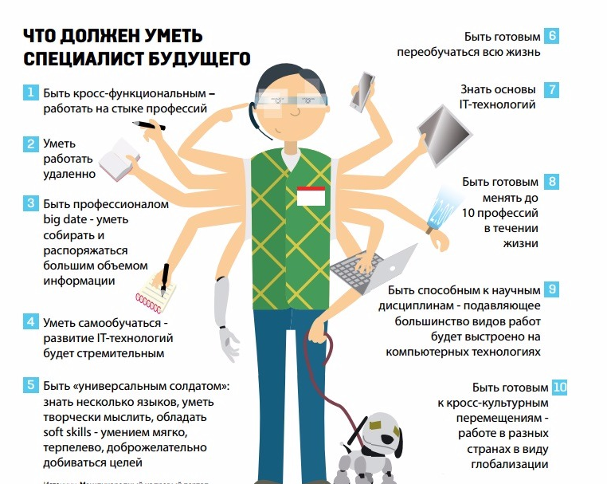

Slide 10
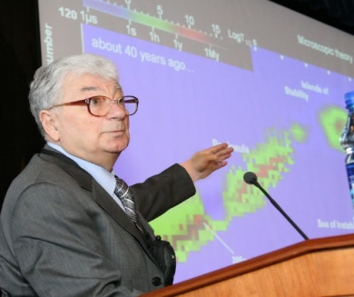
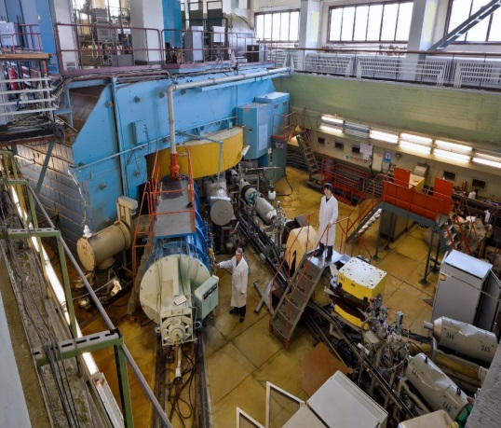
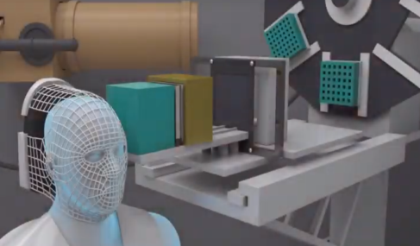
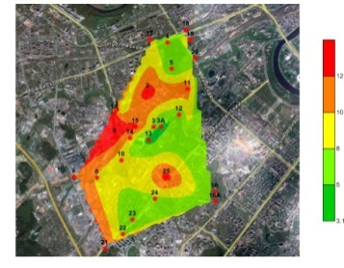
Конвергентное обучение — формы и методы обучения, направленные на формирование междисциплинарной образовательной среды, как на уроке, так и во внеурочной деятельности, в которой школьники будут воспринимать мир как единое целое, а не как школьное изучение отдельных дисциплин.
Погружение в область научных знаний
Знакомство со сферами профессиональной деятельности и технологиями
Самореализация через проектную деятельность

Slide 11
ПОРТРЕТ УЧЕНИКА
Принципиальны, ответственны, социально активны
Доброжелательны, умеют сотрудничать
Любят свой народ,
свой край и свою Родину
Профессионально –
ориентированы
Уважают, осознают и принимают ценности семьи, близкого окружения, человеческой жизни, гражданского общества, многонационального народа
Умеют учиться: мотивированы, знающие, умелые, мыслящие.
Любознательны, исследователи, активно и заинтересованно познают мир
Гармонично развиты, выполняют правила здорового и безопасного поведения

Slide 12


ОБРАЗОВАТЕЛЬНЫЕ СТАНДАРТЫ
Международный стандарт «Навыки ХХI века»
Модель образовательных достижений ОЭСР 2030
ЧТО ДЕТИ ДОЛЖНЫ ИЗУЧАТЬ?
Notes:
Среди международных стандартов – образовательных результатов, заданных в международных документах, – следует особо выделить модель «Навыки 21 века» и концептуальную рамку образовательных результатов ОЭСР 2030.
В международном стандарте «Навыки XXI века» выделяются:
базовые навыки, или функциональная грамотность (читательская, математическая, естественно-научная, финансовая, культурная и гражданская, ИКТ) учащихся, понимаемая как способность учащихся применять знания и умения для решения повседневных задач в ситуациях, которые отличаются от учебных;
компетенции, понимаемые как способность учащихся решать нетипичные задачи в ситуациях, которые отличаются от учебных, среди которые выделяется так называемая группа 4К - коммуникация, креативность, кооперация, критическое мышление;
личностные качества, определяющие способность учащихся справляться с изменениями окружающей среды в ситуациях, которые отличаются от учебных, особое значение среди которых придаётся таким качествам как любознательность, инициативность, настойчивость, способность адаптироваться, лидерские качества, а также социальная и культурная грамотность.
В модели образовательных результатов ОЭСР 2030 выделяют
систему знаний, умений, отношений и ценностей, создающих основу образовательных результатов;
компетенции, как способность
актуализировать, мобилизовать знания, умения, отношения и ценности,
проявлять рефлексивный подход к процессу обучения и
обеспечивать возможность взаимодействовать и действовать в мире;
стратегии поведения, демонстрирующие способность действовать в различных внеучебных ситуациях.
Как видно, по меньшей мере на уровне подходов – и даже отчасти в способах описания – наблюдается замечательная общность взглядов.
Эта общность становится ещё более заметной – и значительной! – если дополнительно сравнить целевые установки в адрес системы образования, отраженные в Указе с целевыми установками для педагогов, вытекающих из требований ФГОС.

Slide 13









ОСНОВНАЯ ШКОЛА
УМК «Сферы»
Авт. Ю.А.Панебратцев,
В.В.Белага и др.
УМК «Классический»
Авт. С.В.Громов
Н.А.Родина
УМК «Архимед»
Авт. О.Ф.Кабардин
В ФПУ
1.2.5.1.1.1
1.2.5.1.1.2
1.2.5.1.1.3
В ФПУ
1.2.5.1.4.1
1.2.5.1.4.2
1.2.5.1.4.3
В ФПУ
1.2.5.1.4.1
1.2.5.1.4.2
1.2.5.1.4.3

Slide 14



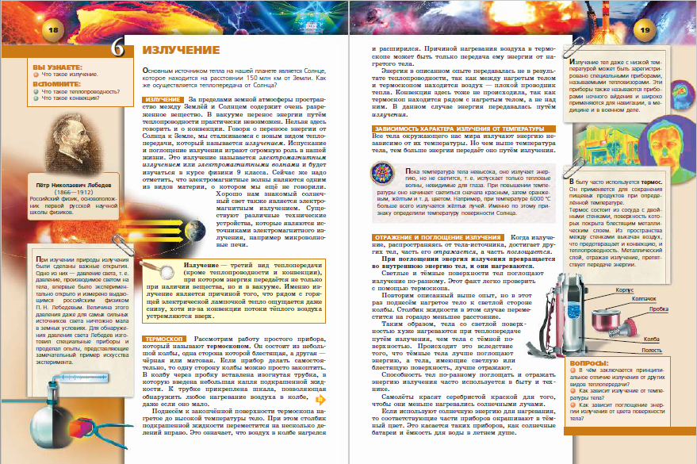
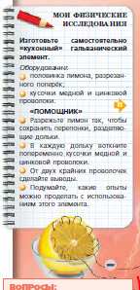
УМК «Сферы»
Авторский коллектив:
Белага Виктория Владимировна
Панебратцев Юрий Анатольевич
Ломаченков Иван Алексеевич
ПРЕИМУЩЕСТВА УМК:
1. Яркость
Материал преподносится в яркой, понятной ученику форме
2. Разворот учебника – рабочий стол ученика
На развороте параграфа помимо основного текста находится весь сопутствующий материал (изображения, комментарии, блок-схемы)
3. Функциональность
В приложении к учебнику находится задачник (для каждого класса свой) и практикум (как программные работы, так и авторские)

Slide 15
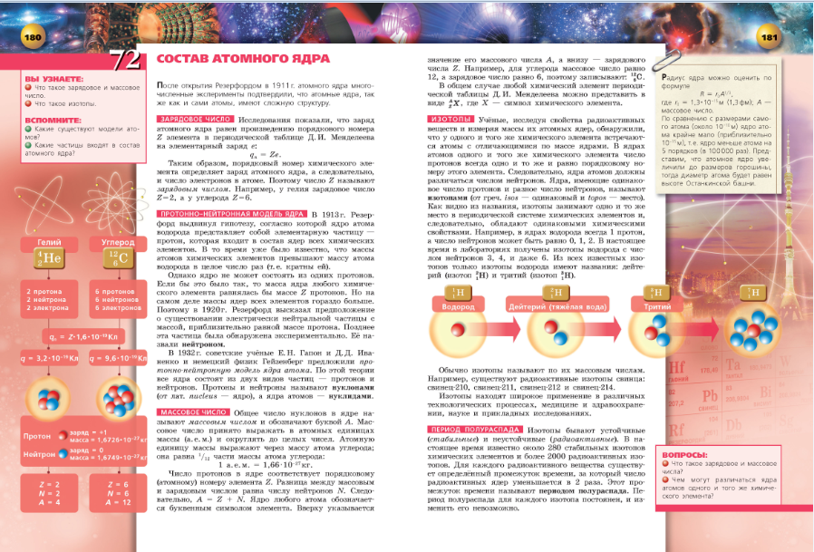

УМК «Сферы»
Авторский коллектив:
Белага Виктория Владимировна
Панебратцев Юрий Анатольевич
Ломаченков Иван Алексеевич
ПРЕИМУЩЕСТВА УМК:
4. Контекстное содержание
Раскрыто применение физического явления или величины с точки зрения практики
5. Межпредметные связи
При изложении материала активизируются и формируются межпредметные связи физики с остальными науками
6. Преемственность
Учебная линия не заканчивается в курсе основной школы, а продолжается в курсе средней школы.
После УМК можно легко переходить на классические УМК для базового уровня изучения в 10-11 классе.

Slide 16
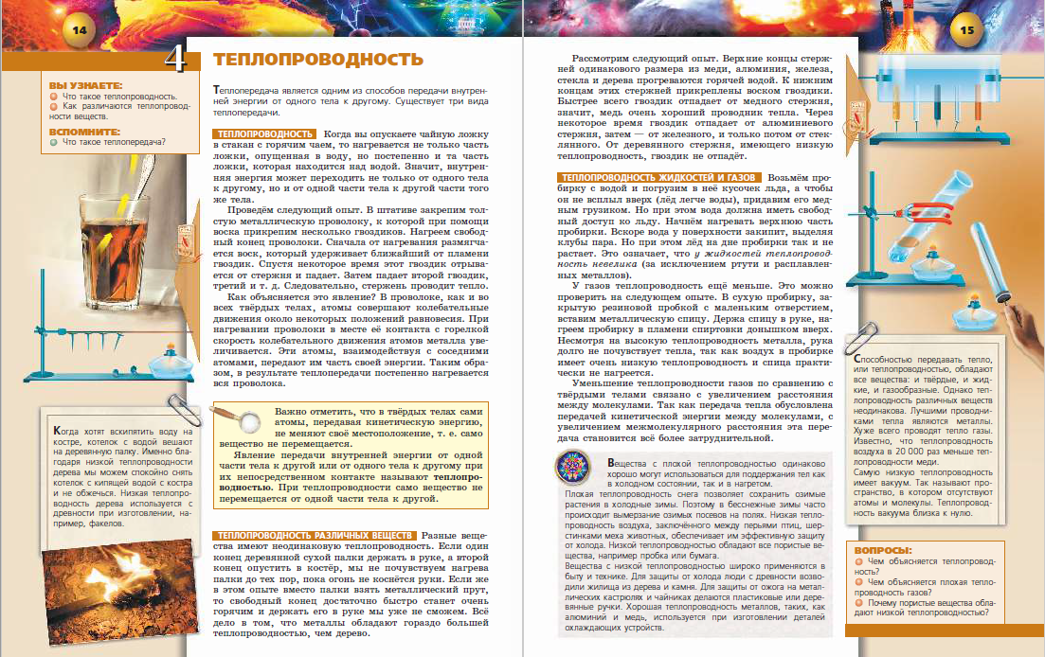
РАЗВОРОТ УЧЕБНИКА – РАБОЧИЙ СТОЛ УЧЕНИКА
АКТУАЛИЗАЦИЯ ЗНАНИЙ
ОСНОВНОЕ СОДЕРЖАНИЕ
ИЛЛЮСТРАЦИИ И ДОПОЛНИТЕЛЬНАЯ ИНФОРМАЦИЯ

Slide 17
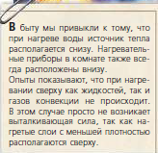
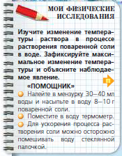
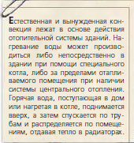
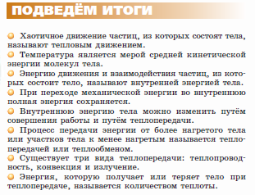
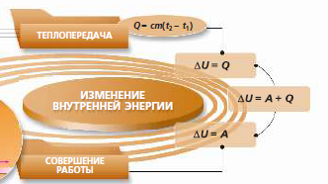
МЕЖПРЕДМЕТНЫЕ СВЯЗИ И ПРАКТИЧЕСКАЯ ОРИЕНТАЦИЯ
Для практической ориентации и более глубокого понимания используются рубрики «Мои физические исследования» и «Обратите внимание»
РЕФЛЕКСИЯ
После прохождения темы удобно проводить обобщающее повторение с помощью рубрики «Подведём итоги»

Slide 18
УМК «Сферы»
Авторский коллектив:
Белага Виктория Владимировна
Панебратцев Юрий Анатольевич
Ломаченков Иван Алексеевич
СТРУКТУРА КУРСА:
7 КЛАСС
8 КЛАСС
9 КЛАСС
Введение
Строение вещества
Движение. Масса. Взаимодействие
Силы вокруг нас
Давление твёрдых тел, жидкостей и газов
Атмосферное давление
Закон Архимеда. Плавание тел
Работа. Мощность. Энергия
Простые механизмы
Внутренняя энергия
Изменение агрегатных состояний вещества
Тепловые двигатели
Электрический заряд
Электрический ток
Расчёт характеристик электрических цепей
Магнитное поле
Основы кинематики
Основы динамики
Повторение
Движение вблизи поверхности Земли
Механические колебания и волны
Звук
Электромагнитные колебания и волны
Геометрическая оптика
Электромагнитная теория света
Квантовые явления
Строение и эволюция Вселенной

Slide 19



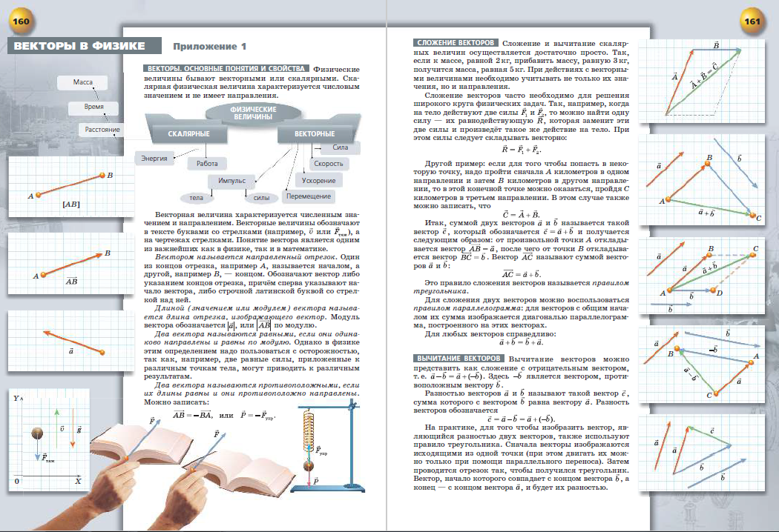
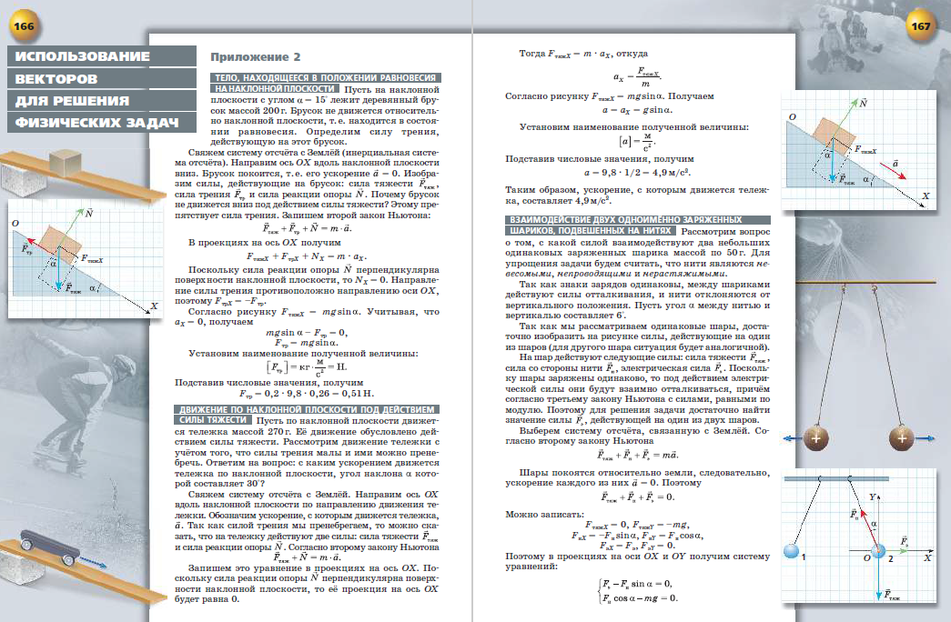
УМК «Сферы»
Авторский коллектив:
Белага Виктория Владимировна
Панебратцев Юрий Анатольевич
Ломаченков Иван Алексеевич
ПРОБЛЕМНЫЕ АСПЕКТЫ

Slide 20
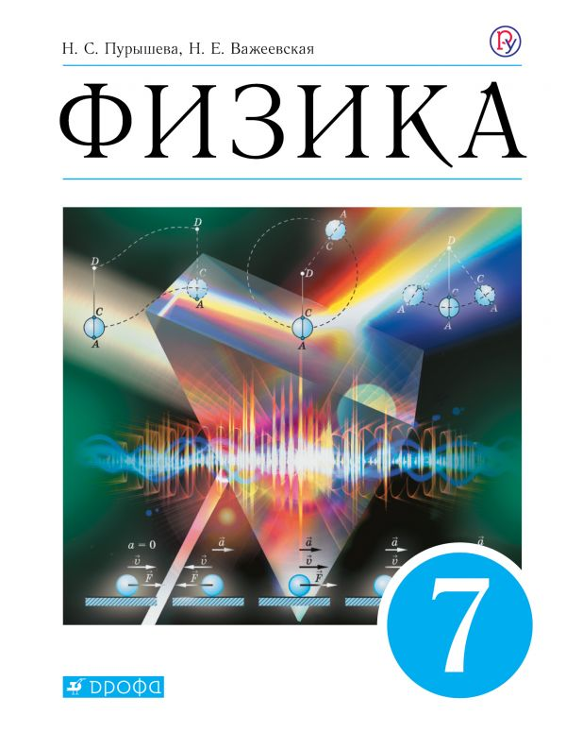




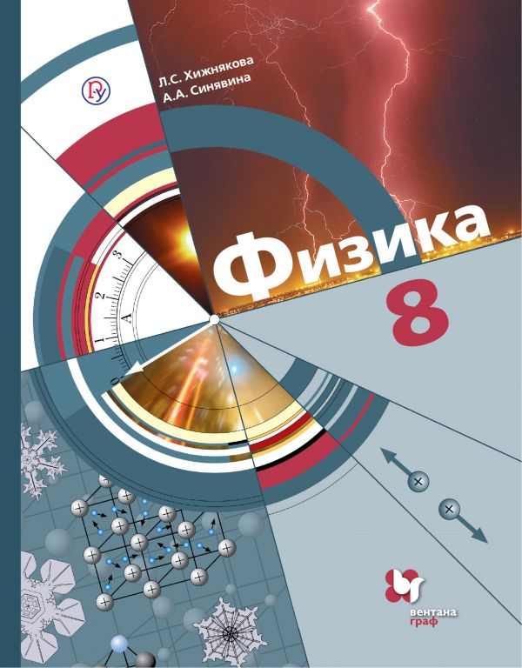



УМК «Сферы»
Авторский коллектив:
Белага Виктория Владимировна
Панебратцев Юрий Анатольевич
Ломаченков Иван Алексеевич
ПРОБЛЕМНЫЕ АСПЕКТЫ
Основы кинематики, основы динамики, импульс изучаются в 8 классе
Пурышева Н.С.; Важеевская Н.Е
«Российский учебник»
А.В. Грачёв и др.
«Российский учебник»
Л.С. Хижнякова и др.
«Российский учебник»

Slide 21

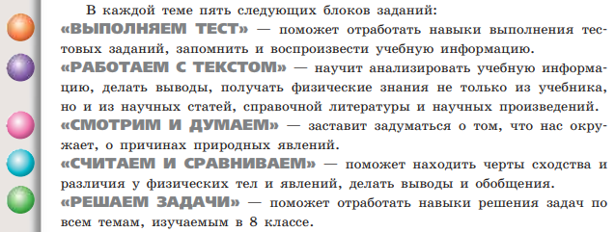



РАЗНООБРАЗИЕ МЕТОДИЧЕСКИХ ИНСТРУМЕНТОВ
Разнообразие типов заданий для отработки
Тетрадь-тренажёр
Контрольно-измерительные материалы
Тетрадь-экзаменатор

Slide 22
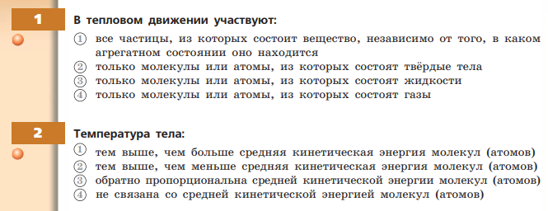

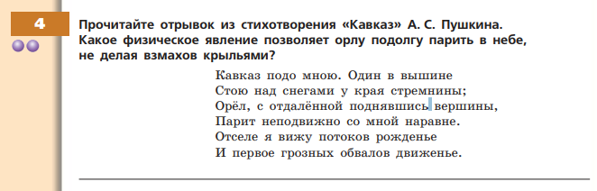
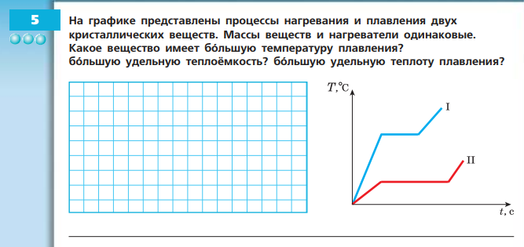
РАЗНООБРАЗИЕ МЕТОДИЧЕСКИХ ИНСТРУМЕНТОВ
Выполняем тест
В тренажёре содержатся задания, форму которых применяют на ОГЭ и ВПР.
Работаем с текстом
В одном издании собраны все темы по всем разделам курса. Ответы присутствуют в конце пособия
Считаем и сравниваем

Slide 23

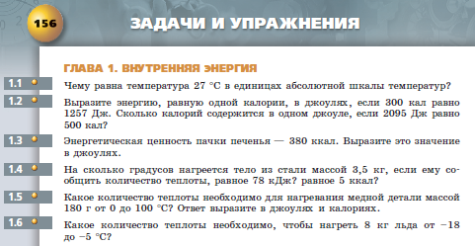


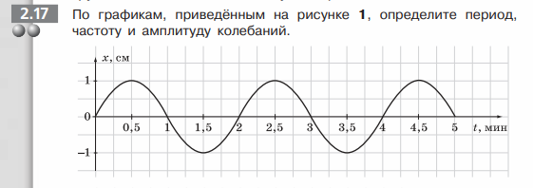
ЗАДАЧНИК В ПРИЛОЖЕНИИ К УЧЕБНИКУ
Учебник
Система оценки уровня сложности задания
базовый
повышенный
высокий
Задачник

Slide 24

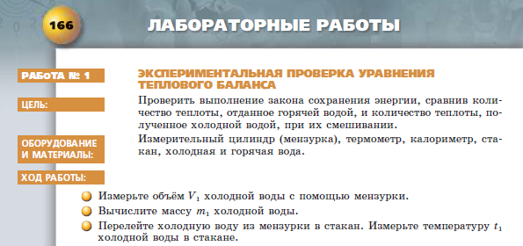

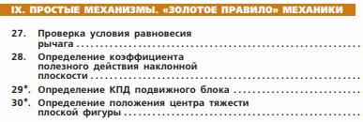
ПОСТАНОВКА ЛАБОРАТОРНОГО ПРАКТИКУМА
Учебник
Программные лабораторные ВНУТРИ учебника
Дополнительные лабораторные работы для использования как на уроках (элемент урока), так и на элективах в тетради-практикуме
Всего в практикуме содержится до 30 лабораторных работ
Тетрадь-практикум

Slide 25


УМК «Сферы»
Авторский коллектив:
Белага Виктория Владимировна
Панебратцев Юрий Анатольевич
Ломаченков Иван Алексеевич
СОСТАВ УМК:
Учебник (ядро курса) + ЭФУ
Дидактические материалы (тренажёр + экзаменатор)
Поурочные методические рекомендации
Рабочие программы
Электронное приложение
Конструкторы уроков
ПОУРОЧНЫЕ МЕТОДИЧЕСКИЕ РЕКОМЕНДАЦИИ, ЭЛЕКТРОННОЕ ПРИЛОЖЕНИЕ И КОНСТРУКТОРЫ УРОКОВ НАХОДЯТСЯ В БЕСПЛАТНОМ ДОСТУПЕ НА САЙТЕ ЦЕНТРА «СФЕРЫ»: http://www.spheres.ru

Slide 26



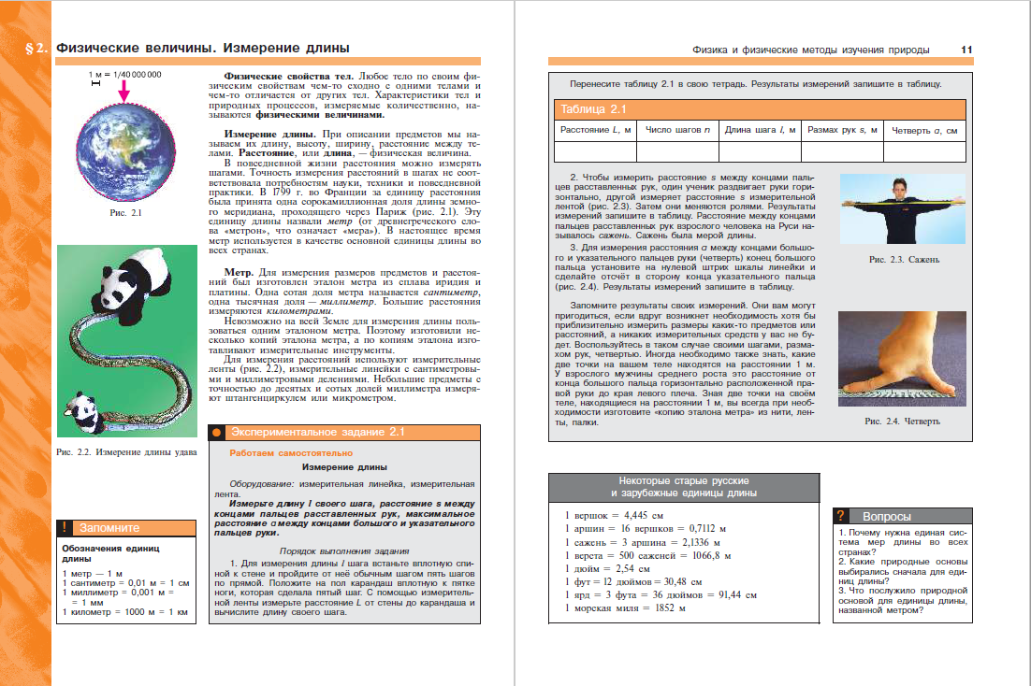
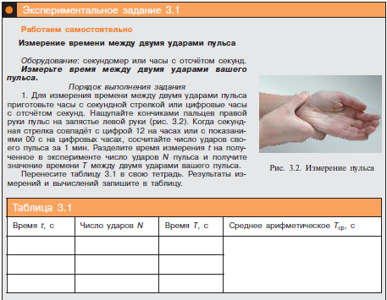
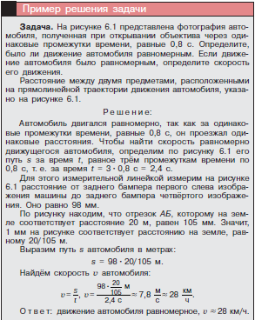
УМК «Архимед»
Автор: Олег Фёдорович Кабардин
ОСНОВНЫЕ ПРЕИМУЩЕСТВА УМК:
1. Построение курса физика на проблемном обучении
Каждый параграф начинается с постановки проблемного вопроса, что активизирует познавательную деятельность учащихся.
2. Широкая экспериментальная деятельность
Для решения проблемных вопросов задействуется эксперимент. В учебнике собрано большое количество разноплановых экспериментальных работ.
3. Гарантия смена видов деятельности в ходе урока

Slide 27
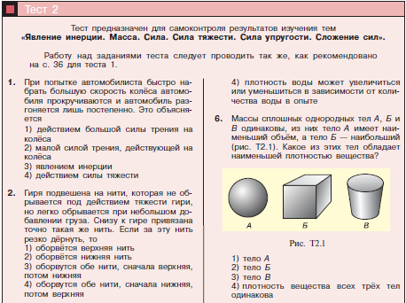
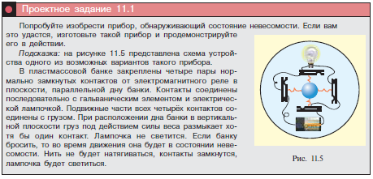
УМК «Архимед»
Автор: Олег Фёдорович Кабардин
ОСНОВНЫЕ ПРЕИМУЩЕСТВА УМК:
4. Наличие домашнего эксперимента
В конце параграфа ученикам предлагается провести домашний эксперимент, не требующий задействования физического оборудования.
Выход на проектную деятельность
5. Оценивающие материалы внутри учебника
После каждой главы содержатся оценивающие материалы в формате ОГЭ.
Примечание: для учебников, которые будут реализовываться с сентября 2019 г, оценочные материалы подобраны под стандарт ОГЭ 2020.

Slide 28



УМК «Архимед»
Автор: Олег Фёдорович Кабардин
СОСТАВ УМК:
Учебник (ядро курса) + ЭФУ
Рабочие тетради
Книга для учителя
Поурочные разработки
Рабочие программы

Slide 29



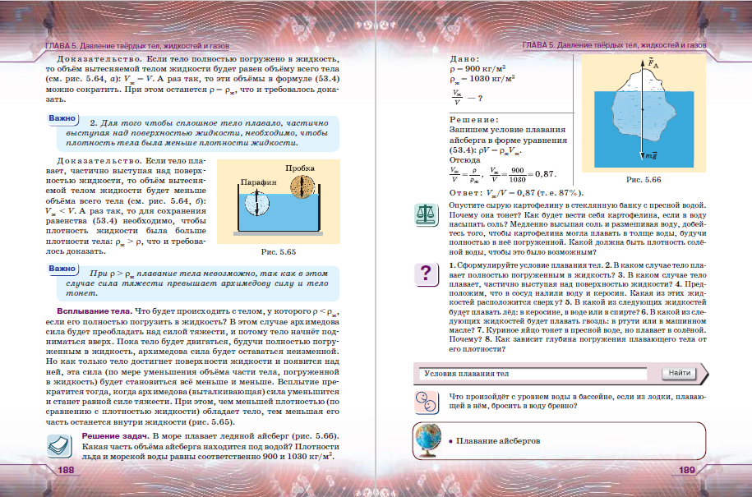
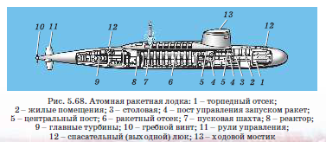
УМК «Классический»
Авторы: Сергей Васильевич Громов
Надежда Александровна Родина
(под ред.) Виктория Владимировна Белага и др.
ОСНОВНЫЕ ПРЕИМУЩЕСТВА УМК:
1. Хорошо знакомый классический курс физики
Известный классический курс физики, содержащий современные тенденции к физическому образованию.
2. Большое количество материала для отработки
В качестве приложения к учебнику сборник задач и лабораторные работы.
3. Яркость и красочность
Материал излагается в простой, понятной для ребёнка форме. С точки зрения психологии задействована цветовая кодификация (рубрики «Запомните», «От теории к практике») для более успешного изучения курса физики

Slide 30



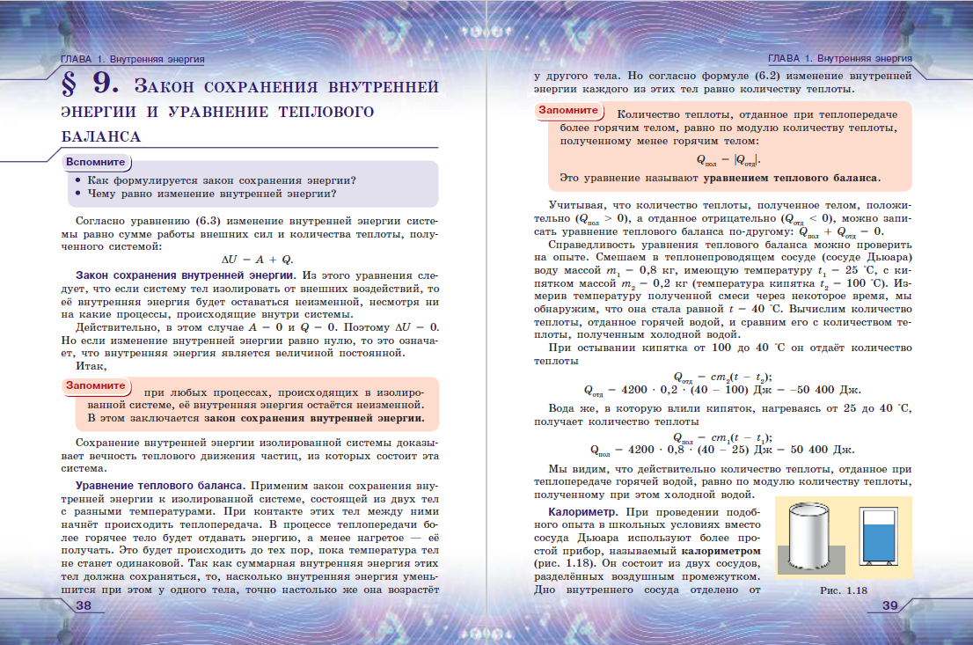
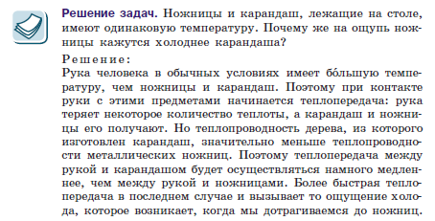
УМК «Классический»
Авторы: Сергей Васильевич Громов
Надежда Александровна Родина
(под ред.) Виктория Владимировна Белага и др.
ОСНОВНЫЕ ПРЕИМУЩЕСТВА УМК:
4. Систематическая работа с понятийным аппаратом
5. Межпредметные связи
При изложении материала активизируются и формируются межпредметные связи физики с остальными науками.
6. Разбор задач на страницах параграфа
Разбор задач производится непосредственно в тексте параграфа.
7. Преемственность
УМК был переработан под соответствие УМК «Классический» Б.Б. Буховцева и
Г.Я. Мякишева.

Slide 31

7 КЛАСС
ГЛАВЫ
Введение
Движение и взаимодействие тел
Работа и мощность
Строение вещества
Давление твёрдых тел, жидкостей и газов
Версия 2008
ЛАБОРАТОРНЫЕ РАБОТЫ
Измерение объема жидкости с помощью мерного цилиндра
Измерение массы тела на рычажных весах
Измерение плотности твердого тела
Измерение силы с помощью динамометра
Выяснение условия равновесия рычага
Определение КПД наклонной плоскости
Определение размеров малых тел
Измерение выталкивающей (архимедовой) силы
ЗАДАЧИ
120 задач в приложении к учебнику
Notes:
В учебнике для 7-го класса содержится 5 глав: «Введение», «Движение и взаимодействие тел», «Работа и мощность», «Строение вещества», «Давление твердых тел, жидкостей и газов», материал которых вводит учащихся в мир физики.

Slide 32

8 КЛАСС
ГЛАВЫ
Механические явления
Кинематика
Динамика
Колебания и волны
Тепловые явления
Внутренняя энергия
Изменение агрегатных состояний вещества
Версия 2008
ЛАБОРАТОРНЫЕ РАБОТЫ
Исследование зависимости пути от времени при равномерном движении
Измерение ускорения тела при равноускоренном движении
Изучение движения конического маятника
Измерение силы трения скольжения
Изучение колебаний нитяного маятника
Изучение движения пружинного маятника
Сравнение количеств теплоты при смешивании воды разной температуры
Наблюдение за охлаждением воды при ее испарении и определение влажности воздуха
ЗАДАЧИ
190 задач в приложении к учебнику
Notes:
Учебники 8-го и 9-го классов знакомят учащихся с миром физических явлений. В 8-м классе изучаются механические и тепловые явления, в 9-м – электрические, электромагнитные, оптические, гравитационные явления. Каждый учебник содержит задачи и упражнения, описания лабораторных работ по физике, что позволяет учащимся выполнять необходимый объем самостоятельной работы.

Slide 33

9 КЛАСС
ГЛАВЫ
Электрические явления
Электромагнитные явления
Оптические явления
Гравитационные явления
ЗАДАЧИ
185 задач в приложении к учебнику
ЛАБОРАТОРНЫЕ РАБОТЫ
Версия 2008
Сборка электрической цепи и измерение силы тока на её участках
Измерение напряжения на различных участках цепи
Регулирование силы тока реостатом и измерение сопротивления
Наблюдение действия магнитного поля на ток
Изучение электромагнита
Изучение модели электродвигателя
Проверка закона отражения света
Исследование явления преломления света
Измерение фокусного расстояния и оптической силы линзы
Получение изображения с помощью линзы
Нахождение центра тяжести плоской пластины
Notes:
Учебники 8-го и 9-го классов знакомят учащихся с миром физических явлений. В 8-м классе изучаются механические и тепловые явления, в 9-м – электрические, электромагнитные, оптические, гравитационные явления. Каждый учебник содержит задачи и упражнения, описания лабораторных работ по физике, что позволяет учащимся выполнять необходимый объем самостоятельной работы.

Slide 34
ВЕРСИЯ 2019

Slide 35
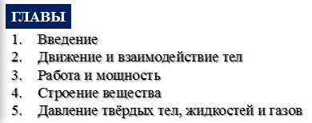
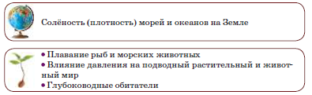
7 КЛАСС
ГЛАВЫ
Введение
Строение вещества
Движение и взаимодействие тел
Работа, мощность, энергия
Давление твёрдых тел, жидкостей и газов
ЧТО ПОМЕНЯЛОСЬ?
1. Глава «Строение вещества» перенесена в начало изучения курса;
2. В главу «Работа, мощность, энергия» входит изучение простых механизмов. Подробно рассмотрены блоки и рычаги.
3. Добавлены рубрики для удобной ориентации в учебном материале + межпредметные связи и практическое применение
Пример: параграф «Плавание животных и человека»

Slide 36

7 КЛАСС
ЛАБОРАТОРНЫЕ РАБОТЫ
Измерение объема жидкости с помощью мерного цилиндра
Определение размеров малых тел
Измерение массы тела на рычажных весах
Измерение объёма тела
Измерение плотности твердого тела
Градуировка динамометра
Измерение силы трения с помощью динамометра
Выяснение условия равновесия рычага
Определение КПД наклонной плоскости
Измерение выталкивающей (архимедовой) силы
+
2 л/р
ЗАДАЧИ
126 задач в приложении к учебнику
+ 6 задач. Задачи, предлагаемые в учебнике предполагают наличие контекста

Slide 37
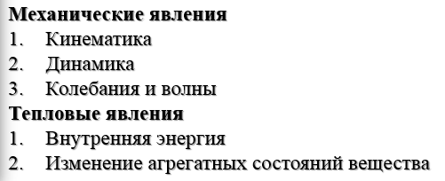
8 КЛАСС
ГЛАВЫ
Тепловые явления
Изменение агрегатных состояний вещества
Электрические явления
Магнитные явления
Оптические явления
ЧТО ПОМЕНЯЛОСЬ?
Раздел «Механические явления» перешёл в 9 класс
Раздел «Тепловые явления» поставлен в начало изучения курса
Добавлены главы «Электрические явления» и «Магнитное поле»
Notes:
Учебники 8-го и 9-го классов знакомят учащихся с миром физических явлений. В 8-м классе изучаются механические и тепловые явления, в 9-м – электрические, электромагнитные, оптические, гравитационные явления. Каждый учебник содержит задачи и упражнения, описания лабораторных работ по физике, что позволяет учащимся выполнять необходимый объем самостоятельной работы.

Slide 38

8 КЛАСС
ЛАБОРАТОРНЫЕ РАБОТЫ
Сравнение количеств теплоты при смешивании воды разной температуры
Измерение удельной теплоёмкости вещества
Наблюдение за охлаждением воды при её испарении и определение влажности воздуха
Сборка электрической цепи и измерение силы тока на различных участках цепи
Измерение напряжения на различных участках цепи
Регулирование силы тока реостатом и измерение сопротивления с помощью амперметра и вольтметра
Измерение работы и мощности электрического тока
Наблюдение действия магнитного поля на ток
Изучение электромагнита
Изучение модели электродвигателя
Проверка закона отражения света
Исследование явления преломления света
Измерение фокусного расстояния и оптической силы линзы
Получение изображений с помощью линзы
8
8
9
В связи с перестановкой глав, произошёл переход лабораторных работ из 9 класса в 8 класс
+
1 новая л/р
9
9
9
9
9
9
9
9
9
9
Notes:
Учебники 8-го и 9-го классов знакомят учащихся с миром физических явлений. В 8-м классе изучаются механические и тепловые явления, в 9-м – электрические, электромагнитные, оптические, гравитационные явления. Каждый учебник содержит задачи и упражнения, описания лабораторных работ по физике, что позволяет учащимся выполнять необходимый объем самостоятельной работы.

Slide 39
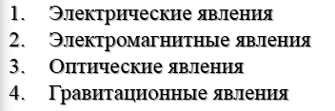
9 КЛАСС
ГЛАВЫ
Кинематика
Динамика
Гравитационные волны
Электромагнитные явления
Электромагнитная природа света
Квантовые явления
Строение и эволюция Вселенной
ЧТО ПОМЕНЯЛОСЬ?
Глава «Электрические явления» перенесена в 8 класс
Глава «Оптические явления» частично перенесена в 8 класс
Добавлены главы «Кинематика» и «Динамика»
От главы «Оптические явления» осталась часть «Электромагнитная природа света»
Добавлены главы «Квантовые явления» и «Строение и эволюция Вселенной»
Notes:
Учебники 8-го и 9-го классов знакомят учащихся с миром физических явлений. В 8-м классе изучаются механические и тепловые явления, в 9-м – электрические, электромагнитные, оптические, гравитационные явления. Каждый учебник содержит задачи и упражнения, описания лабораторных работ по физике, что позволяет учащимся выполнять необходимый объем самостоятельной работы.

Slide 40
9 КЛАСС
ЛАБОРАТОРНЫЕ РАБОТЫ
8
Изучение равномерного прямолинейного движения
Измерение ускорения тела при равноускоренном движении
Изучение движения конического маятника
Измерение силы трения скольжения
Нахождение центра тяжести плоской пластины
Изучение колебаний нитяного маятника
Изучение движения пружинного маятника
Измерение ускорения свободного падения с помощью нитяного маятника
Изучение явления электромагнитной индукции
Изучение законов сохранения зарядового и массового чисел в ядерных реакциях по фотографиям событий ядерных взаимодействий
8
8
8
В связи с перестановкой глав, произошёл переход лабораторных работ из 8 класса в 9 класс
+
2 новых л/р
9
8
8
Notes:
Учебники 8-го и 9-го классов знакомят учащихся с миром физических явлений. В 8-м классе изучаются механические и тепловые явления, в 9-м – электрические, электромагнитные, оптические, гравитационные явления. Каждый учебник содержит задачи и упражнения, описания лабораторных работ по физике, что позволяет учащимся выполнять необходимый объем самостоятельной работы.

Slide 41

УМК «Классический»
Авторы: Сергей Васильевич Громов
Надежда Александровна Родина
(под ред.) Виктория Владимировна Белага и др.
СОСТАВ УМК:
Учебник (ядро курса) + ЭФУ
Дидактические материалы (июль 2019)
Рабочие программы
Поурочные методические рекомендации
ВСЕ РАБОЧИЕ ПРОГРАММЫ РАЗМЕЩЕНЫ НА САЙТЕ ИЗДАТЕЛЬСТВА «ПРОСВЕЩЕНИЕ» http://www.prosv.ru
И НА САЙТЕ ИНТЕРНЕТ-МАГАЗИНА http://www.shop.prosv.ru

Slide 42



ВАРИАНТЫ ПЕРЕХОДА
Проблемные вопросы
при организации перехода
Какие УМК включены в перечень?
Как организовать переход на новый УМК? (Метод.поддержка, пособия, ЭФУ)
Существует ли УМК с классической формой подачи материала?
Нужно ли менять, одновременно с учебной линией, пособия?
УМК А.В.Пёрышкин
ГК «Российский учебник»

Slide 43
ВАРИАНТ ПЕРЕХОДА № 1
Переход с УМК А.В. Пёрышкина на УМК «Классический»
УМК А.В.Пёрышкин
ГК «Российский учебник»
УМК «Классический»
ГК «Просвещение»

Slide 44
РАЗВЕНЧИВАЕМ МИФЫ ОБ УМК
МИФ № 1: Учебник С.В. Громова и Н.А. Родиной имеет неудобную систему работы. Порядок изложения тем имеет существенное отличие от привычного изложения классического курса физики в УМК А.В.Пёрышкина.
Реальность:
УМК С.В.Громова и Н.А.Родиной известен с 1999 года. Действительно курс имел достаточно интересную структуру и язык изложения кажется незнакомым. НО…
В конце 2000-х УМК выпал из ФПУ. Поэтому возникла необходимость полной переработки УМК с учётом замечаний экспертов и учителей физики РФ.
Язык изложения материала в УМК хорошо известен широкой аудитории. С середины 80-х по середину 90-х годов С.В. Громов и Н.А. Родина занимались редактурой учебника А.В.Пёрышкина

Slide 45
ПРЕИМУЩЕСТВА ПЕРЕХОДА
с УМК А.В.Пёрышкина на УМК «Классический»
1. Не меняется структура курса. Незначительно меняется порядок изложения материала.
Изменение рабочей программы незначительно!!!
2. Все сопутствующие учебные пособия остаются актуальными т.к является универсальным инструментом для организации процесса обучения
3. Осуществлять переход можно с любого класса т.к структура материала по классам подведена под классическую линию.
4. УМК имеет мощную методическую поддержку, полностью разработана рабочая программа для преподавания физики при 3 ч/нед в 9 классе.
5. УМК «Классический» подведён под преемственность с классическим курсом физики для 10-11 класса Г.Я. Мякишева и Б.Б. Буховцева.

Slide 46
ВАРИАНТ ПЕРЕХОДА № 2
Переход с УМК А.В. Пёрышкина на УМК «Сферы»
УМК А.В.Пёрышкин
ГК «Российский учебник»
УМК «Сферы»
ГК «Просвещение»

Slide 47
ПРЕИМУЩЕСТВА ПЕРЕХОДА
с УМК А.В.Пёрышкина на УМК «Сферы»
1. Переход на более современный УМК, изменения в рабочей программе незначительно.
Изменение рабочей программы незначительно!!!
2. Все сопутствующие учебные пособия остаются актуальными т.к является универсальным инструментом для организации процесса обучения
3. УМК «Сферы» имеют огромное количество материалов для свободного скачивания, которые можно добавить в методическую копилку.
4. УМК имеет мощную методическую поддержку, полностью разработана рабочая программа для преподавания физики при 3 ч/нед в 9 классе.
5. УМК имеет продолжение в 10-11 классах

Slide 48
ВАРИАНТ ПЕРЕХОДА № 3
Переход с УМК А.В. Пёрышкина на УМК «Архимед»
УМК А.В.Пёрышкин
ГК «Российский учебник»
УМК «Архимед»
ГК «Просвещение»

Slide 49
ПРЕИМУЩЕСТВА ПЕРЕХОДА
с УМК А.В.Пёрышкина на УМК «Сферы»
1. УМК построенный на эксперименте – выход на практическую деятельность и проектно-исследовательскую деятельность.
2. Все сопутствующие учебные пособия остаются актуальными т.к является универсальным инструментом для организации процесса обучения
3. УМК имеет мощную методическую поддержку, полностью разработана рабочая программа для преподавания физики при 3 ч/нед в 9 классе.
4. УМК удобно использовать в классах с углублением. После УМК «Архимед» достаточно легко переходить на УМК под.ред.Пинского для 10-11 классов.

Slide 50


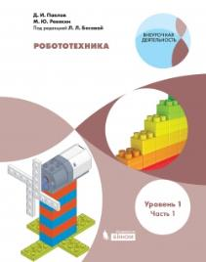



ДОПОЛНИТЕЛЬНЫЕ МАТЕРИАЛЫ
Универсальный задачник В.И.Лукашика и Е.В.Ивановой
Задачник подходит к ЛЮБОМУ УМК. Содержит как классический материал для отработки, так и контекстные задачи и задания.
Серия пособий
«Внеурочная деятельность»
Проектная мастерская
Исследовательские и проектные работы по физике
Введение в астрономию
Робототехника
Экологическая культура

Slide 51

ПРОЕКТНАЯ МАСТЕРСКАЯ
Авторский коллектив:
А.В. Леонтович; И.А. Смирнов; А.С. Саввичев
Основная задача серии «Внеурочная деятельность»:
Помочь учителям выстроить систематическую работу с элективными курсами (организация, проведение и т.д.)
«Погрузить» учащихся в профессию на начальном этапе
Практически отработать профессиональные навыки
Основная направление: проектно-исследовательская деятельность
Основная умение: выполнение проектов и исследований
Количество часов: 34 часа (1 ч/нед)
Чему научится ученик?
Грамотно формулировать проблематику работы;
Выполнять подготовку к работе и прогнозировать результат;
Поэтапно выполнять свою работу и др.

Slide 52

ИССЛЕДОВАТЕЛЬСКИЕ И ПРОЕКТНЫЕ РАБОТЫ ПО ФИЗИКЕ
Авторский коллектив:
А.А. Марко; И.А. Смирнов
Основная задача серии «Внеурочная деятельность»:
Помочь учителям выстроить систематическую работу с элективными курсами (организация, проведение и т.д.)
«Погрузить» учащихся в профессию на начальном этапе
Практически отработать профессиональные навыки
Основная направление: проектно-исследовательская деятельность
Основная умение: выполнение проектов и исследований
Количество часов: 34 часа (1 ч/нед)
Чему научится ученик?
Грамотно формулировать проблематику работы;
Выполнять подготовку к работе и прогнозировать результат;
Поэтапно выполнять свою работу и др.

Slide 53

ВВЕДЕНИЕ В АСТРОНОМИЮ
Авторский коллектив:
Н.Н. Гомулина; В.Г. Сурдин
Основная задача серии «Внеурочная деятельность»:
Помочь учителям выстроить систематическую работу с элективными курсами (организация, проведение и т.д.)
«Погрузить» учащихся в профессию на начальном этапе
Практически отработать профессиональные навыки
Основная направление: естественно-научное направление
Основная умение: астрономическая грамотность
Количество часов: 34 часа (1 ч/нед)
Чему научится ученик?
ориентация по небесной сфере;
решение астрономических задач;
понимание устройства Вселенной.

Slide 54

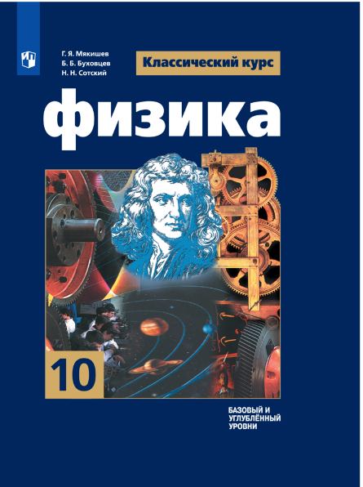
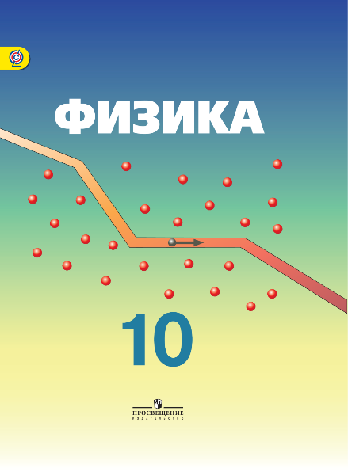


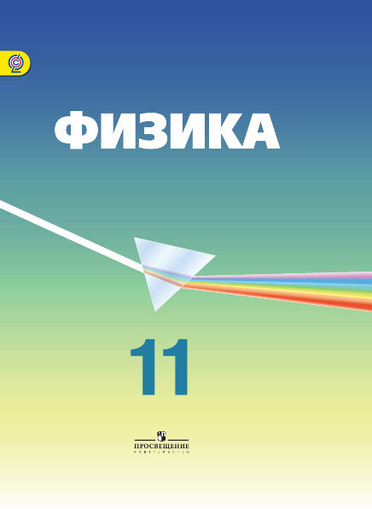
СРЕДНЯЯ ШКОЛА
УМК «Сферы»
УМК «Классический»
УМК «Профильный»
В ФПУ:
1.3.5.1.1.1
1.3.5.1.1.2
В ФПУ:
1.3.5.1.7.1
1.3.5.1.7.2
В ФПУ:
1.3.5.2.1.1
1.3.5.2.1.2
Базовый уровень
Базовый и углубленный
уровни
Профильный уровень
Подходит для общеобразовательных классов,
классов гуманитарной направленности
в которых сохранилась физика как предмет
Подходит для профильных классов и классов с расширением часов (физико-технологический профиль)

Slide 55


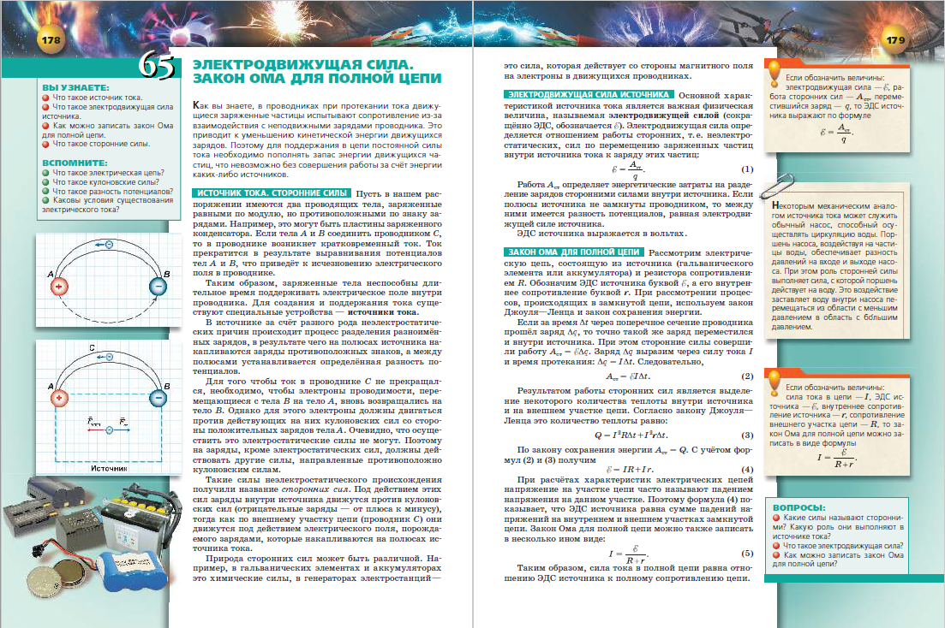
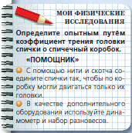

УМК «Сферы»
Авторский коллектив:
Белага Виктория Владимировна
Панебратцев Юрий Анатольевич
Ломаченков Иван Алексеевич
ПРЕИМУЩЕСТВА УМК:
1. Яркость
Материал преподносится в яркой, понятной ученику форме
2. Разворот учебника – рабочий стол ученика
На развороте параграфа помимо основного текста находится весь сопутствующий материал (изображения, комментарии, блок-схемы)
3. Решение задач на страницах учебника
В учебнике приводится пример решения задач по выбранным темам

Slide 56



УМК «Сферы»
Авторский коллектив:
Белага Виктория Владимировна
Панебратцев Юрий Анатольевич
Ломаченков Иван Алексеевич
ПРЕИМУЩЕСТВА УМК:
4. Контекстное содержание
Раскрыто применение физического явления или величины с точки зрения практики
5. Межпредметные связи
При изложении материала активизируются и формируются межпредметные связи физики с остальными науками
6. Преемственность
Учебная линия продолжает курс физики основной школы

Slide 57


УМК «Сферы»
Авторский коллектив:
Белага Виктория Владимировна
Панебратцев Юрий Анатольевич
Ломаченков Иван Алексеевич
СОСТАВ УМК:
Учебник + ЭФУ
Методические рекомендации
Поурочные разработки
Задачник (август 2019)
ПОУРОЧНОЕ ТЕМАТИЧЕСКОЕ ПЛАНИРОВАНИЕ ДОСТУПНО ДЛЯ СКАЧИВАНИЯ НА САЙТЕ ИЗДАТЕЛЬСТВА
http://www.prosv.ru

Slide 58




УМК «Классический»
Авторы: Борис Борисович Буховцев
Григорий Яковлевич Мякишев
Николай Николаевич Сотский (10 кл.)
Виктор Максимович Чаругин (11 кл.)
под ред.: Наталия Андреевна Парфентьева
ОСНОВНЫЕ ПРЕИМУЩЕСТВА УМК:
1. Хорошо знакомый классический курс физики
Известный классический курс физики, содержащий современные тенденции к физическому образованию.
2. Большое количество материала для отработки
Задачи содержатся в конце каждой главы. В приложении программные лабораторные работы
3. Многофункциональность
Учебник может применяться не только в общеобразовательных классах, но и в классах с углубленным изучением физики.

Slide 59


УМК «Классический»
Авторы: Борис Борисович Буховцев
Григорий Яковлевич Мякишев
Николай Николаевич Сотский (10 кл.)
Виктор Максимович Чаругин (11 кл.)
под ред.: Наталия Андреевна Парфентьева
ОСНОВНЫЕ ПРЕИМУЩЕСТВА УМК:
4. Систематическая работа с понятийным аппаратом
5. Межпредметные связи
При изложении материала активизируются и формируются межпредметные связи физики с остальными науками.
6. Разбор задач на страницах параграфа
Разбор задач производится непосредственно в тексте параграфа.
7. Преемственность
Метод изложения учащимся известен из курса физики по УМК С.В Громова и Н.А Родиной

Slide 60



УМК «Классический»
Авторы: Борис Борисович Буховцев
Григорий Яковлевич Мякишев
Николай Николаевич Сотский (10 кл.)
Виктор Максимович Чаругин (11 кл.)
под ред.: Наталия Андреевна Парфентьева
СОСТАВ УМК:
Учебник + ЭФУ
Тетрадь для практических работ
Рабочие программы
Поурочные методические рекомендации
Электронное приложение
Самостоятельные и контрольные работы
ЭЛЕКТРОННОЕ ПРИЛОЖЕНИЕ И ПОУРОЧНЫЕ РАЗРАБОТКИ НАХОДЯТСЯ В БЕСПЛАТНОМ ДОСТУПЕ НА САЙТЕ ИЗДАТЕЛЬСТВА «ПРОСВЕЩЕНИЕ»
http://www.prosv.ru

Slide 61




УМК «КЛАССИЧЕСКИЙ»
ЧТО ИЗМЕНИЛОСЬ?

Slide 62


ПОМЕНЯЛСЯ УРОВЕНЬ ИЗУЧЕНИЯ ПРЕДМЕТА

Slide 63



ИЗМЕНЕНИЕ СОДЕРЖАНИЯ
Изменился раздел «Законы сохранения в механике».
Главы «Закон сохранения импульса» и «закон сохранения энергии» объединены в одну главу.

Slide 64


ИЗМЕНЕНИЕ СОДЕРЖАНИЯ
Добавлен новый раздел «Гидромеханика».
В параграфе 53 (он обязателен для всех уровней изучения) вводятся понятия:

Slide 65




ИЗМЕНЕНИЕ СОДЕРЖАНИЯ
Добавлен новый раздел «Гидромеханика».
В параграфе 53 (он обязателен для всех уровней изучения) вводятся понятия:

Slide 66

МАТЕРИАЛ ДЛЯ УГЛУБЛЕННОГО ИЗУЧЕНИЯ

Slide 67

МАТЕРИАЛ ДЛЯ УГЛУБЛЕННОГО ИЗУЧЕНИЯ

Slide 68

МАТЕРИАЛ ДЛЯ УГЛУБЛЕННОГО ИЗУЧЕНИЯ

Slide 69



ИЗМЕНЕНИЕ СОДЕРЖАНИЯ
Версия 2018 года
Версия 2019 года
Перед изучением главы «Основы термодинамики» ранее изучались только аморфные и кристаллические тела.
В новой версии вводятся свойства жидкостей. На углубленном уровне изучения предмета вводятся явления смачивания и несмачивания, рассматриваются капилляры.

Slide 70

МАТЕРИАЛ ДЛЯ УГЛУБЛЕННОГО ИЗУЧЕНИЯ

Slide 71

МАТЕРИАЛ ДЛЯ УГЛУБЛЕННОГО ИЗУЧЕНИЯ

Slide 72


РАСШИРЕНИЕ ЗАДАНИЙ РУБРИКИ «ЕГЭ»

Slide 73




ВНИМАНИЕ! АВТОР ОДИН – УЧЕБНИКИ РАЗНЫЕ
Издательство: «Просвещение»
Преимущества:
Хорошо знакомый классический курс физики;
Универсален для адаптации учащихся после любого курса основной школы;
Разная степень задействования материала;
Большое количество методического материала, в том числе бесплатного.
Б.Б. Буховцев
Г.Я. Мякишев
Издательство: «Дрофа»
Особенности:
«Новый» УМК для базового уровня 10-11 класс;
Характеризуется как преемник УМК А.В. Пёрышкина;
Обладает электронной версией.
???
???
Ответы на вопросы:
1. Написан на основе классического ПРОФИЛЬНОГО УМК Г.Я. Мякишева;
2. Как может быть преемником учебник, в разработке которого автор не участвовал?
Г.Я. Мякишев
М.А. Петрова

Slide 74

ПОМОЩЬ В ПОДГОТОВКЕ К ЕГЭ
Онлайн семинары по методике решения сложных задач из второй части ЕГЭ и учебника.
Вебинары находятся на сайте издательства: www.prosv.ru
Решение задач высокого уровня сложности ЕГЭ, 2-я часть
Парфентьева Н.А.
Часть 1: https://www.youtube.com/watch?v=Lgusem5xmGs&feature=youtu.be
Часть 2: https://www.youtube.com/watch?v=Ij1sJJ-tKVw&feature=youtu.be
Часть 3: https://www.youtube.com/watch?v=6innLmCManA&feature=youtu.be
Часть 4: https://www.youtube.com/watch?v=7C5saRwAC1s&feature=youtu.be
Часть 5: https://events.webinar.ru/9331/2315863/

Slide 75




УМК «Профильный»
Авторский коллектив:
Кабардин Олег Фёдорович
Орлов Владимир Алексеевич
Эвенчик Эсфирь Ефимовна и др.
под ред. Пинский Анатолий Аркадьевич
ОСНОВНЫЕ ПРЕИМУЩЕСТВА УМК:
1. Построение курса физика на проблемном обучении
Каждый параграф начинается с постановки проблемного вопроса, что активизирует познавательную деятельность учащихся.
2. Широкая экспериментальная деятельность
Для решения проблемных вопросов задействуется эксперимент. В учебнике собрано большое количество разноплановых экспериментальных работ.
3. Гарантия смена видов деятельности в ходе урока

Slide 76


УМК «Профильный»
Авторский коллектив:
Кабардин Олег Фёдорович
Орлов Владимир Алексеевич
Эвенчик Эсфирь Ефимовна и др.
под ред. Пинский Анатолий Аркадьевич
ОСНОВНЫЕ ПРЕИМУЩЕСТВА УМК:
4. Систематическая работа с понятийным аппаратом
5. Межпредметные связи
При изложении материала активизируются и формируются межпредметные связи физики с остальными науками.
6. Разбор задач на страницах параграфа
Разбор задач производится непосредственно в тексте параграфа.
7. Преемственность
Метод изложения учащимся известен из курса физики по УМК «Архимед»

Slide 77



УМК «Профильный»
Авторский коллектив:
Кабардин Олег Фёдорович
Орлов Владимир Алексеевич
Эвенчик Эсфирь Ефимовна и др.
под ред. Пинский Анатолий Аркадьевич
СОСТАВ УМК:
Учебник + ЭФУ
Поурочные методические разработки
Рабочие программы
Профильный сборник практических работ (август 2019)
ВСЕ РАБОЧИЕ ПРОГРАММЫ РАЗМЕЩЕНЫ НА САЙТЕ ИЗДАТЕЛЬСТВА «ПРОСВЕЩЕНИЕ» http://www.prosv.ru
И НА САЙТЕ ИНТЕРНЕТ-МАГАЗИНА http://www.shop.prosv.ru

Slide 78







ВОПРОС ОТ УЧИТЕЛЯ
«Какой из учебников выбрать для реализации профиля по физике?»
под ред. А.А. Пинского
Г.Я.Мякишев; А.З. Синяков
Используется ведущими профильными лицеями при МИФИ, МАИ, МГТУ им.Баумана и т.д.
Задействует профильный математический аппарат;
Имеет приложение в виде задачника;
«Вычищен» от лишних тем, которые не пригодятся учащимся на ЕГЭ;
Создаёт подготовленную базу для поступления в технические ВУЗы.
Хорошо знакомый, но изменённый профильный курс по физике;
Содержит массу материала, который не задействуется ни на ЕГЭ, ни на внутренних вступительных испытаниях в ВУЗах;
Последняя версия отличается от хорошо знакомого «старого» пятитомника.

Slide 79


ДОПОЛНИТЕЛЬНЫЕ МАТЕРИАЛЫ
Задачник по физике для 10-11 класса
Задачник содержит материалы для отработки навыков решения задач за курс 10-11 класса.
Является универсальным к любому УМК
Внимание, с августа 2019 в задачник будут добавлены задачи для углубленного курса физики
Сборник задач и упражнений по физике для
10-11 класса (углубленный уровень)
Задачник подходит для использования в классах с углубленным изучением физики и профильным изучением предмета. Является универсальным к любому УМК для углубленного и профильного изучения.

Slide 80





ДОПОЛНИТЕЛЬНЫЕ МАТЕРИАЛЫ
Сборник текстовых задач и упражнений для 10-11 класса по естественно-научным предметам
Задачник содержит большое количество упражнений и задач на отработку навыков смыслового чтения и работы с текстом.
Может использоваться в 9 классе для подготовки к ОГЭ.
СЕРИЯ «ПРОФИЛЬНАЯ ШКОЛА»

Slide 81





СЕРИЯ «ПРОФИЛЬНАЯ ШКОЛА»
Серия обеспечивает поддержку успешного профильного обучения и профессионального самоопределения старшеклассников. Пособия серии могут использоваться как при реализации учебного плана естественнонаучного профиля на уровне среднего общего образования, так и в рамках внеурочной деятельности.
Notes:
Пособия серии обеспечат сопровождение образовательной деятельности учащихся в разных формах: учебное занятие, практическая работа, учебный проект и исследование, экскурсия
∙Практико-ориентированным заданиям отводится 60 % содержания пособий, теоретическому материалу — 40 %

Slide 82



СЕРИЯ «ПРОФИЛЬНАЯ ШКОЛА»
ПРОФИЛЬНЫЕ И УГЛУБЛЁННЫЕ КУРСЫ
Пособия «Профильная школа» - это серия проб в выборе будущей профессии

Slide 83

СЕРИЯ «ПРОФИЛЬНАЯ ШКОЛА»
Анонс на сайте издательства: www.prosv.ru

Slide 84

МАТЕМАТИЧЕСКОЕ МОДЕЛИРОВАНИЕ
Автор: Генералов Г.М.
Основная задача серии «Профильная школа»:
Помочь учителям выстроить систематическую работу с элективными курсами (организация, проведение и т.д.)
«Погрузить» учащихся в профессию на начальном этапе
Практически отработать профессиональные навыки
Основная профессия: математик-аналитик
Количество часов: 34 часа (1 ч/нед)
Чему научится ученик?
создавать математические модели в сферах производства, бизнеса и т.д.;
анализировать математические модели и на основе анализа принимать управленческие решения;
применять полученные знания на практике.

Slide 85

МЕДИЦИНСКАЯ СТАТИСТИКА
Авторский коллектив:
В.Е. Пономарёв; М.В. Алексаненкова; Н.А.Завалько.
Основная задача серии «Профильная школа»:
Помочь учителям выстроить систематическую работу с элективными курсами (организация, проведение и т.д.)
«Погрузить» учащихся в профессию на начальном этапе
Практически отработать профессиональные навыки
Основная профессия: профессии медицинского профиля
Количество часов: 34 часа (1 ч/нед)
Чему научится ученик?
разрабатывать и анализировать статистические материалы;
структурировать и анализировать большой объём статистических данных;
познакомиться с профессией медика-аналитика.

Slide 86

ФИЗИЧЕСКАЯ ХИМИЯ
Авторский коллектив:
В.А. Белоногов; Г.У. Белоногова
Основная задача серии «Профильная школа»:
Помочь учителям выстроить систематическую работу с элективными курсами (организация, проведение и т.д.)
«Погрузить» учащихся в профессию на начальном этапе
Практически отработать профессиональные навыки
Основная профессия: технолог
Количество часов: 34 часа (1 ч/нед)
Чему научится ученик?
познакомится с одним из самых сложных предметов;
«погрузится» в профессию технолога;
углубит собственные знания в области термодинамики.

Slide 87

ИНДИВИДУАЛЬНЫЙ ПРОЕКТ
Автор: М. В. Половкова
Основная задача серии «Профильная школа»:
Помочь учителям выстроить систематическую работу с элективными курсами (организация, проведение и т.д.)
«Погрузить» учащихся в профессию на начальном этапе
Практически отработать профессиональные навыки
Количество часов: 34 часа (1 ч/нед)
Чему посвящён этот курс?
В пособии рассказано о том, что такое проектирование и чем оно отличается от других типов деятельности (исследование, конструирование, планирование, эпистемическая разведка и др.). Кроме этого, рассмотрены разные этапы проектирования и различные виды проектов Разбираются примеры проектов: современных и разработанных в прошлом, реализованных профессионалами и школьниками, локальных, региональных, общенациональных и глобальных.

Slide 88

ПРИКЛАДНАЯ МЕХАНИКА
Авторский коллектив:
А.С.Ольчак; С.Е.Муравьёв
Основная задача серии «Профильная школа»:
Помочь учителям выстроить систематическую работу с элективными курсами (организация, проведение и т.д.)
«Погрузить» учащихся в профессию на начальном этапе
Практически отработать профессиональные навыки
Основная профессия: инженер
Количество часов: 34 часа (1 ч/нед)
Чему научится ученик?
познакомится с практическим применением механики;
«погрузится» в профессию инженера;
какую роль играет смена давления в тормозной системе автомобиля;
как передаётся движение шарнирной установкой и т.д.

Slide 89

ЯДЕРНАЯ ФИЗИКА
Автор:
Ю.А. Панебратцев
Основная задача серии «Профильная школа»:
Помочь учителям выстроить систематическую работу с элективными курсами (организация, проведение и т.д.)
«Погрузить» учащихся в профессию на начальном этапе
Практически отработать профессиональные навыки
Основная профессия: физик-ядерщик
Количество часов: 34 часа (1 ч/нед)
Чему научится ученик?
познакомится с практическим применением ядерной физики;
«погрузится» в профессию физика-ядерщика;
узнает про использование ядерной физики в медицине и промышленности;
узнает о практическом назначении БАК и т.д.

Slide 90

ОСНОВЫ СИСТЕМНОГО АНАЛИЗА
Авторский коллектив:
В.В. Белага; О.Ю. Тетюшкина
Основная задача серии «Профильная школа»:
Помочь учителям выстроить систематическую работу с элективными курсами (организация, проведение и т.д.)
«Погрузить» учащихся в профессию на начальном этапе
Практически отработать профессиональные навыки
Основная профессия: инженер;
маркетологи-аналитики; специалисты информационных технологий и т.д.
Количество часов: 34 часа (1 ч/нед)
Чему научится ученик?
познакомится с практическим применением системного анализа;
составлять простейшие модели для системного анализа;
практически прорабатывать данные модели с целью выявления системной ошибки и т.д.

Slide 91
ВЫВОД
1. Современная система образования направлена на развитие практических навыков учащихся и становление их профессионального выбора УЖЕ на школьном этапе для будущего развития страны, региона, города
Преподавание физики должно ориентироваться на сформированность у учащихся не умения решать задачи, а умение применять полученные знания в жизни.
2. С введением ФГОС для старших классов увеличивается роль внеурочной деятельности, особенно в области практического и профессионального ориентирования
Элективные курсы следует разрабатывать с опорой на профессиональные отрасли, которые востребованы в городе, крае, республике, стране.

Slide 92

Больше информации
Промокод
seminar2019
Скидка 5% на неограниченное число покупок в интернет-магазине shop.prosv.ru до 31 декабря 2019 г.

Slide 93
МАТЕРИАЛЫ ДЛЯ ИНТЕРНЕТ-СЕМИНАРА
ФИЗИКА
АСТРОНОМИЯ
I. Основная школа
I. УМК «Сферы»
Презентация;
УМК «Сферы» материалы для свободного скачивания (поурочные методические разработки, рабочие программы)
УМК «Архимед» материалы для свободного скачивания (книга для учителя, поурочные методические разработки)
Методическое пособие
Поурочные разработки
Методическое пособие к практикуму
2 практические работы
Дополнительные материалы
II. УМК «Классический»
Методическое пособие
Поурочные разработки
II. Старшая школа
УМК «Классический» материалы для свободного скачивания
УМК «Профильный» материалы для свободного скачивания
TIMSS 2019
ОГЭ 2020
ОБЩЕЕ
ФПУ
Нормативная база по астрономии
https://cloud.prosv.ru/s/WxCxdcRSbCAPFbW

Slide 94


ГК «ПРОСВЕЩЕНИЕ»
АДРЕС: 127473, Москва, ул. Краснопролетарская, д.16, стр.3, подъезд 8, бизнес-центр «Новослободский»
ТЕЛЕФОН: (495) 789-30-40
ФАКС: (495) 789-30-41
E-MAIL: prosv@prosv.ru
САЙТ: http://www.prosv.ru
http://www.spheres.ru/
СПАСИБО ЗА ВНИМАНИЕ!
ТЕЛЕФОН: 8(495)789-30-40 доб.41-03
What’s up, Telegram: 8 (963) 976-10-01
E-MAIL OLitvinov@prosv.ru

